Slide 1
Entity Framework en ASP.NET Core MVC

Slide 2
Rappel du dernier cours

Slide 3
Rappel du dernier cours
Au dernier cours, nous avons fait l’introduction à l’ORM « Entity Framework ».
Comme nous l’avons vu, il s’agit d’un cadriciel permettant de manipuler les données sous forme orientée objet et de les stocker dans une base de données relationnelles.
Dans le cours d’aujourd’hui, nous verrons comment l’appliquer à une application en ASP.NET Core MVC.

Slide 4
Entity Framework sous ASP.NET Core MVC

Slide 5
Entity Framework sous ASP.NET Core MVC
Dans ce cours, nous couvrirons donc
  Installation de Entity Framework (Rappel)
  La configuration du modèle
  Les opérations CRUD (Interface web)
  Les opérations CRUD (API Rest)
  Conclusion

Slide 6
Installation de Entity Framework Core

Slide 7
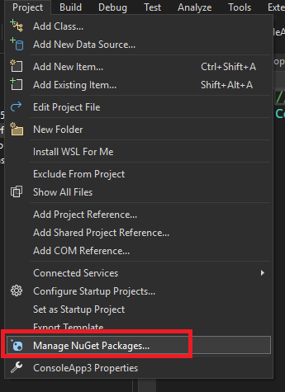
Installation de Entity Framework Core
Dans cette section, nous couvrirons comment installer EF.
1) Rendez-vous sous « Project > Manage NuGet Packages… »

Slide 8
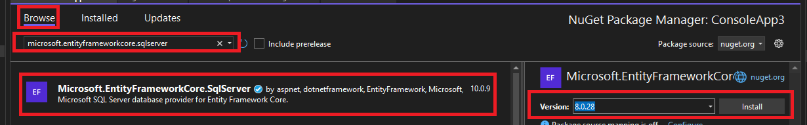
Installation de Entity Framework Core
2) Sous la section “Browse”, chercher pour: “Microsoft.EntityFrameworkCore.SqlServer”
3) Cliquez sur l’option de même nom dans la liste
4) Changer la version pour 8.028 et cliquer sur “Installer”

Slide 9
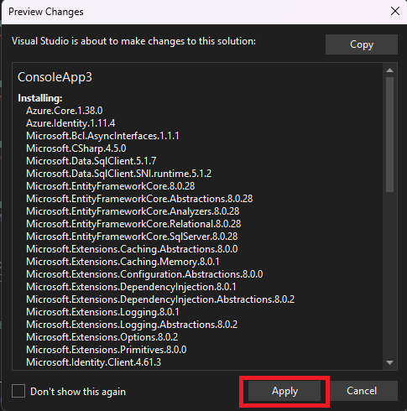
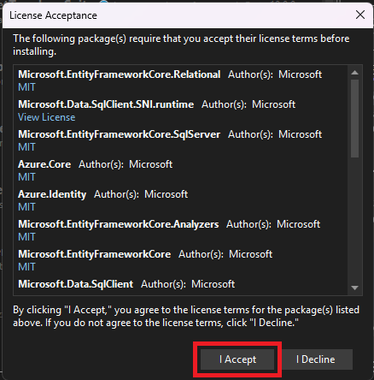
Installation de Entity Framework Core
5) Accepter les changements qui seront faits à Visual Studio

Slide 10

Installation de Entity Framework Core
6) Effectuer la même procédure, mais cette fois-ci pour installer “Microsoft.EntityFrameworkCore.Design”. Il s’agit d’une interface de gestion de certaines procédures de Entity Framework.
Assurez-vous de choisir la version 8 également

Slide 11

Installation de Entity Framework Core
7) Effectuer la même procédure, mais cette fois-ci pour installer “microsoft.entityframeworkcore.tool”. Il fournira les commandes nécessaires pour la création de la base de données.
Assurez-vous de choisir la version 8 également

Slide 12
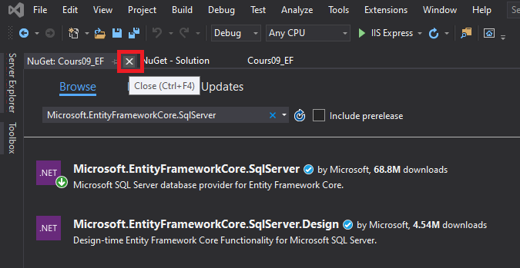
Installation de Entity Framework Core
8) Fermer le gestionnaire de NuGet

Slide 13
Implémentation en ASP.NET Core
Dans cette section, nous couvrirons donc
  La création du modèle
  La création du contexte de base de données
  Le processus de “Migration” de la base de données
  Les opérations CRUD

Slide 14
La création du modèle

Slide 15
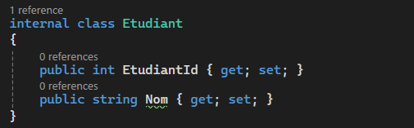
La création du modèle
Le modèle n’est rien d’autre que des classes comme vous êtes habitué de créer.
La principale différence est que chacune d’entre elles doit avoir un champ dont le nom se termine par “Id”.
Cette convention de nom indiquera à Entity Framework qu’il s’agit de la clé primaire auto-incrémentée de la table.

Slide 16
La création du contexte de base de données

Slide 17
La création du contexte de base de données
Le contexte de base est la représentation de la connexion avec la base de données dans notre application.
Celle-ci aura deux composantes
  Des listes d’objet issues de notre modèle
  Une connexion avec la base de données
Il sera donc possible de lui transmettre des objets et de demander leur sauvegarde afin que la conversion en “relationnel” se fasse automatiquement.
Voyons comment procéder.

Slide 18
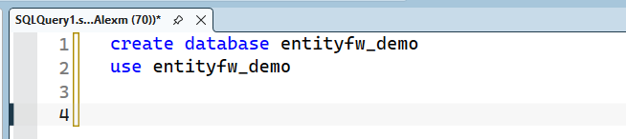
La création du contexte de base de données
La première étape est de créer la base de données dans SSMS et d’effectuer la configuration dans Visual Studio comme nous avons fait dans le passé.
Toutefois, aucune table ne doit être créée.
Ce processus sera effectué automatiquement par Entity Framework.

Slide 19
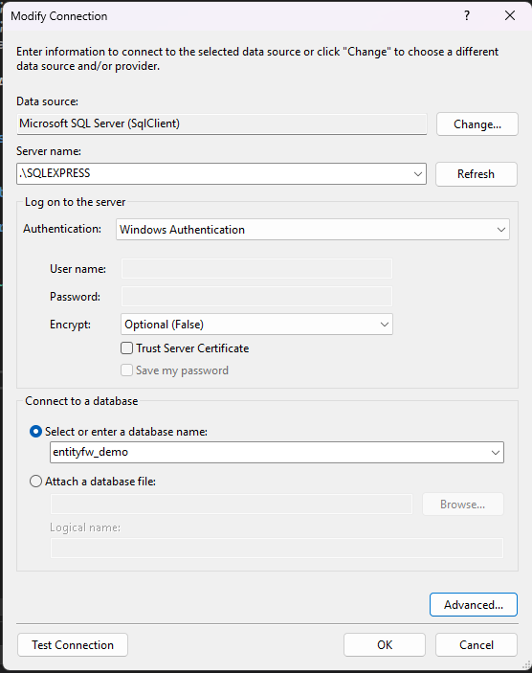
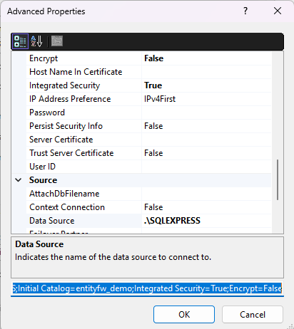
La création du contexte de base de données
La deuxième étape consiste à créer la connexion à la base de données et d’obtenir la chaine de connexion comme nous avons fait dans les autres cours

Slide 20
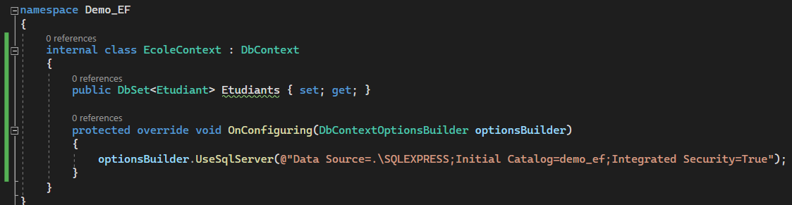
La création du contexte de base de données
1) Créer une classe et la faire dériver de la classe DbContext
2) Créer des objets publics de type “DbSet” qui représenteront la liste des objets de ce type.
3) Redéfinir la méthode “OnConfiguring” afin d’y définir notre connectionString.

Slide 21
La création du contexte de base de données
Une fois notre modèle et notre contexte de base de données créés, nous pouvons passer à la création de la base de données en arrière-plan.
Ce processus s’appelle “Migration”

Slide 22
Configuration de service par injection de dépendance

Slide 23
Configuration du service par injection de dépendance
Nous avons donc défini un modèle qui peut être accédé à partir du contexte de base de données.
Cependant, notre application a plusieurs “points d’entrée” (les contrôleurs), et on souhaite s’assurer que chacun de ces points d’entrée sera en mesure d’utiliser ce contexte.
Pour se faire, il est possible de définir un “Service” de contexte de base de données à notre application.
C’est ce qu’on appelle une “Injection de dépendance” (Dependency Injection, ou DI)

Slide 24
Configuration du service par injection de dépendance
Une injection de dépendance est une structure utilisée par ASP.NET Core qui permet au développeur d’active ou d’ajouter des fonctionnalités au besoin.
Elles permettent d’activer divers types de fonctionnalités telles que
  La gestion des erreurs
  Les sessions authentifiées
  Le routage des requêtes
  Etc.

Slide 25
Configuration du service par injection de dépendance
La configuration des injections de dépendances se fait dans le fichier “Program.cs”
Vous verrez que plusieurs fonctionnalités et services sont déjà activés par défaut.

Slide 26
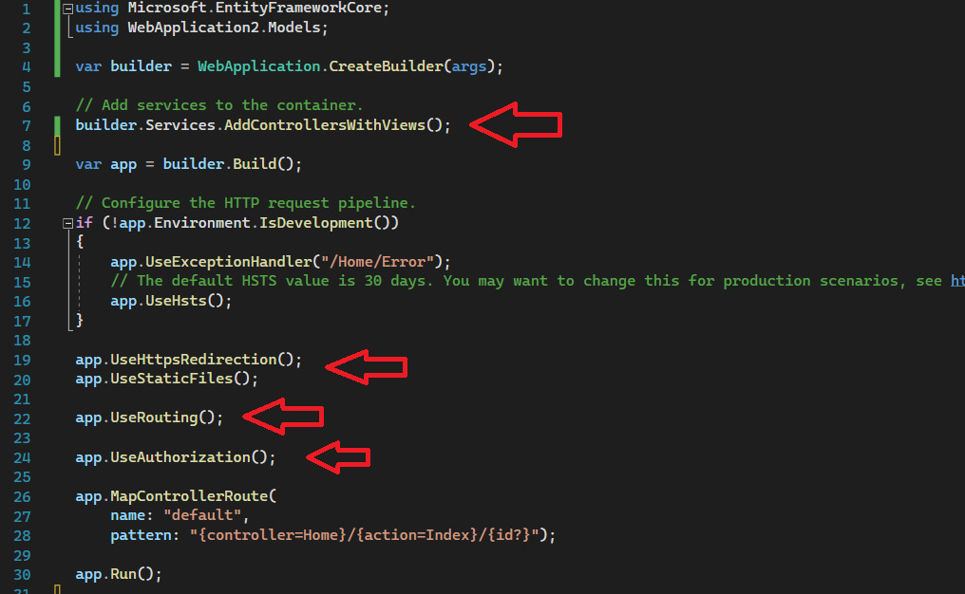
Configuration du service par injection de dépendance

Slide 27
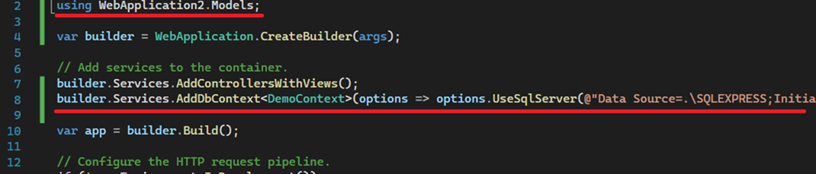
Configuration du service par injection de dépendance
Pour ajouter le contexte en tant que service disponible pour notre application, nous devrons le faire dans la méthode “ConfigureServices”
L’instruction est la suivante:

Slide 28
Le processus de migration

Slide 29
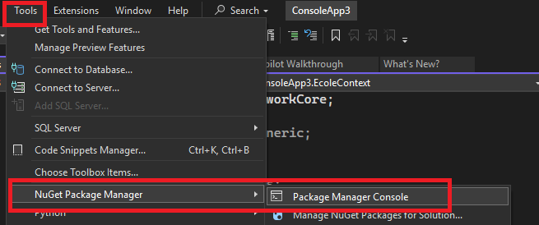
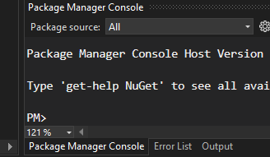
Le processus de migration
Le processus de migration permet d’utiliser le modèle créer afin de créer automatiquement les tables de votre base de données.
Cette étape se fera à partir du “Package Manager Console”

Slide 30
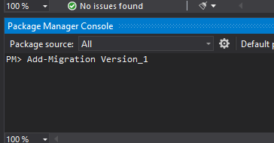
Le processus de migration
La première étape est de créer une “Version” de votre modèle.
Ces versions permettront de garder trace de l’évolution de ce dernier en comparaison a l’état de la base de données.
On peut créer une version avec la commande suivante:
Add-Migration <nom de la version>

Slide 31
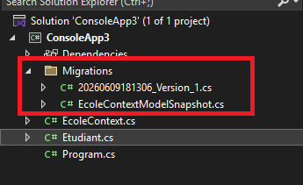
Le processus de migration
Lorsque la commande sera exécutée, vous verrez un répertoire “Migrations” dans votre projet qui contient le détail de la structure de données.

Slide 32
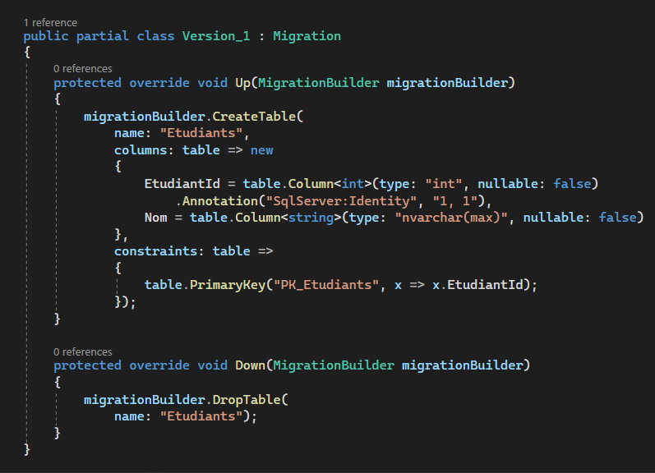
Le processus de migration

Slide 33
Le processus de migration
Ce code n’a pas à être modifié, vous ne vous en servirez que comme sauvegarde de ce qui doit être “poussé” sur la base de données en arrière-plan.

Slide 34
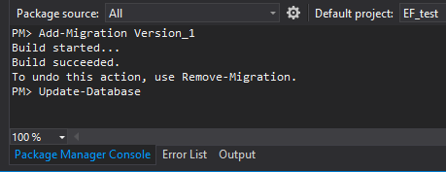
Le processus de migration
Pour créer réellement la base de données, nous utiliserons la commande :
Update-Database

Slide 35
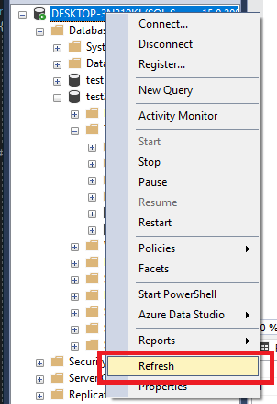
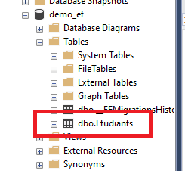
Le processus de migration
Une fois effectué, vous pouvez faire un “rafraichissement” sur votre base de données sous SSMS.

Slide 36
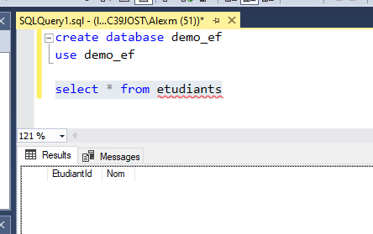
Le processus de migration
On peut ainsi voir que la table a bien été créée et peut être utilisée, même si elle est vide pour l’instant.

Slide 37
Le processus de migration
Dans la prochaine section, nous verrons effectuer des opérations CRUD sur la base de données.

Slide 38
Les opérations CRUD

Slide 39
Les opérations CRUD
L’objectif des opérations CRUD est de fournir une interface aux utilisateurs afin de visualiser, créer, modifier et supprimer les entrées dans la base de données.
Bonne nouvelle, vous verrez que MVC offre déjà toute une fonctionnalité qui fera le travail à votre place.
Le tout sera fait en quelques seconds, prêt à parier?
Voici comment faire.

Slide 40
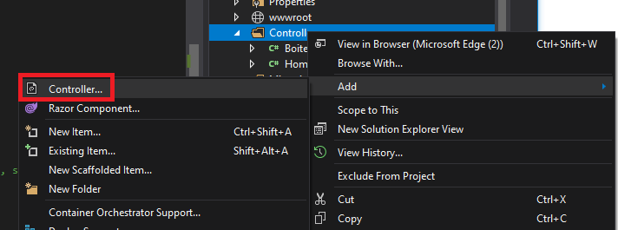
Les opérations CRUD
Dans votre répertoire “Controller”, afficher le menu pour ajouter un nouveau contrôleur.

Slide 41
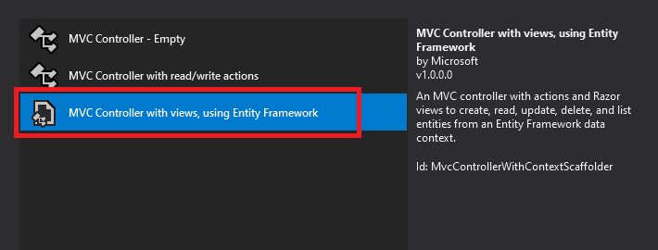
Les opérations CRUD
Parmi les options, cliquez sur “MVC Controller with views, using Entity Framework”, puis cliquez sur “Add”

Slide 42
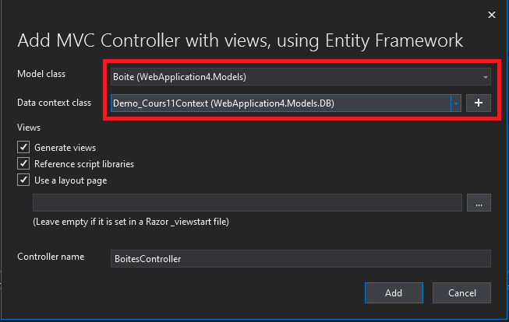
Les opérations CRUD
Dans la boite qui apparait, utilisez les menus déroulants pour choisir votre modèle (classe) et votre contexte de base de données.
Cliquez sur “Add”

Slide 43
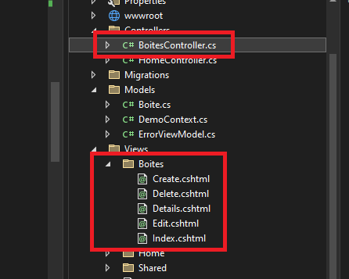
Les opérations CRUD
Lorsque ce sera fait, les fichiers suivants seront créés automatiquement:
  Le contrôleur (avec toutes les actions nécessaires)
  Les vues sous le répertoire créé automatiquement

Slide 44
Les opérations CRUD
Comme on peut le voir, le contrôleur a été créé et plusieurs pages permettant diverses opérations sur le modèle:
  Create
  Delete
  Details
  Edit
  Index
Avant de nous pencher sur leur fonctionnement, prenons le temps de voir ce qui est offert à l’utilisateur.

Slide 45
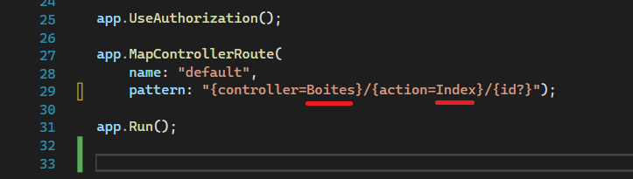
Les opérations CRUD
Premièrement, changeons le contrôleur par défaut pour utiliser celui qui a été créé précédemment.
Le changement doit se faire dans le fichier “Program.cs” à la ligne 29

Slide 46
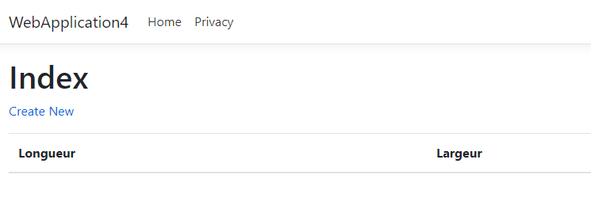
Les opérations CRUD
Au démarrage de l’application, vous verrez un tableau vide avec les champs définis précédemment:

Slide 47
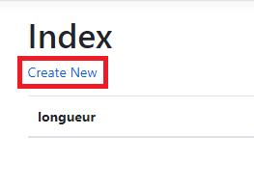
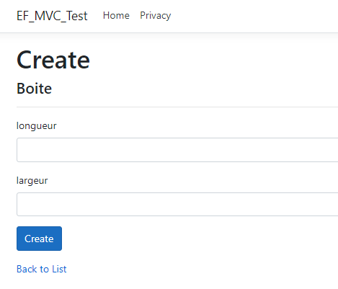
Les opérations CRUD
Si vous cliquez sur “Create new” (Créé nouveau), vous verrez un formulaire prêt à être utilisé.

Slide 48
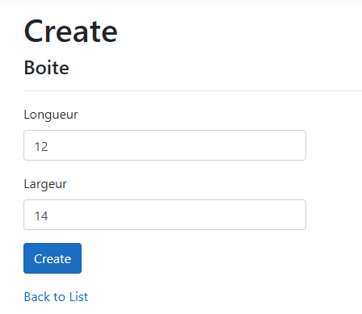
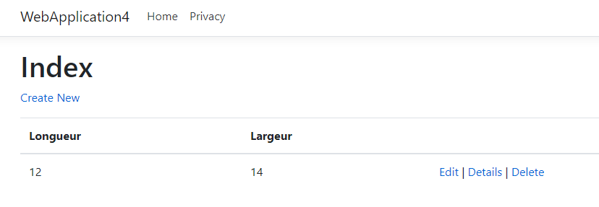
Les opérations CRUD
Vous pouvez le remplir et cliquez sur “Create” pour ajouter un élément à la liste.

Slide 49
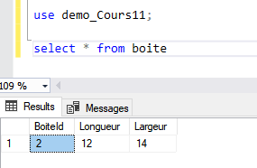
Les opérations CRUD
En utilisant SSMS, vous pourrez démontrer que l’ajout s’est bien effectué dans la base de données.

Slide 50
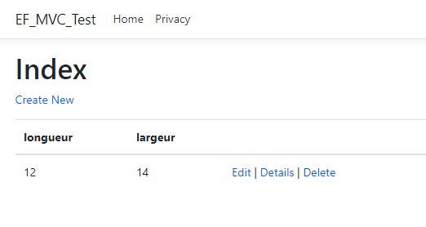
Les opérations CRUD
Trois autres opérations sont disponibles:
  Edit (Modifier)
  Details (Détails)
  Delete (Supprimer)
Prenons le temps de voir chacune des fonctionnalités

Slide 51
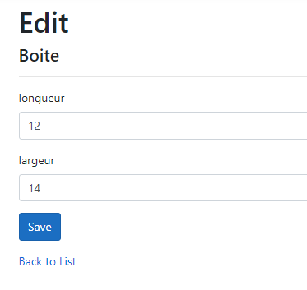
Les opérations CRUD
Edit vous permet de modifier les données existantes

Slide 52
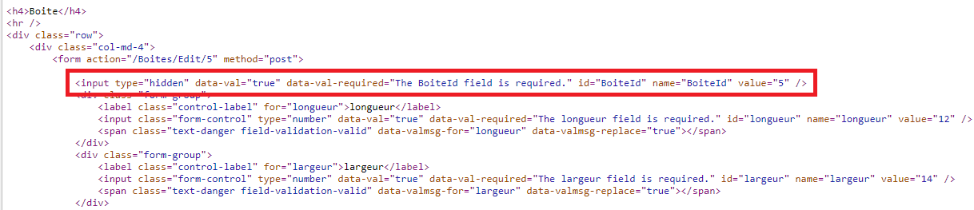
Les opérations CRUD
À la différence des exemples que nous avons faits précédemment, l’identifiant est dissimulé dans un champ caché

Slide 53
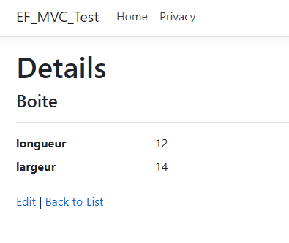
Les opérations CRUD
La section “Details” vous présentera les informations sur l’objet

Slide 54
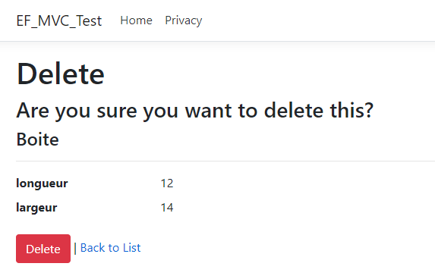
Les opérations CRUD
Finalement, le lien “Delete” vous apportera à une page de confirmation avant de procéder à la suppression.

Slide 55
Les opérations CRUD
Voici donc qui met fin à la section sur la création des interfaces web permettant d’effectuer des opérations CRUD.
Dans la prochaine section, nous verrons comment interagir avec une application web de façon programmatique en utilisant les API REST.

Slide 56
Les API REST

Slide 57
Les API Rest
Les API Rest permettent de communiquer avec une application en utilisant des requêtes HTTP.
Ces dernières permettent aux applications de communiquer entre elles sans nécessiter d’interaction avec une interface graphique.
Elles ont deux utilités principales
  Permettre à une page web de communiquer avec le serveur avec JavaScript
  Permettre à une application (Côté client ou serveur) de communiquer avec une autre application (par exemple: Système de paiement)

Slide 58
Les API Rest
Dans le cours d’aujourd’hui, nous couvrirons la première situation (Communication entre le code client et le serveur).
Pour ce faire, nous allons voir comment créer le code nécessaire du côté serveur et du côté client.

Slide 59
Le code serveur

Slide 60
Le code serveur
Le code serveur sera généré d’une façon similaire à celle utilisée pour les interfaces CRUD.
Voici comment procéder

Slide 61
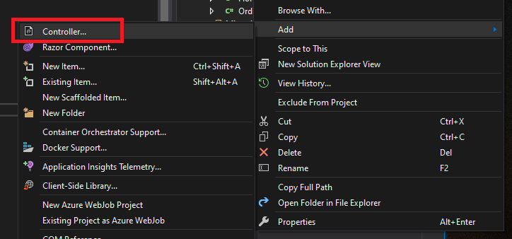
Le code serveur
1) Cliquez avec le bouton droit de la souris sur le répertoire “Controllers”, puis sélectionnez “Add”, puis “Controller…”

Slide 62
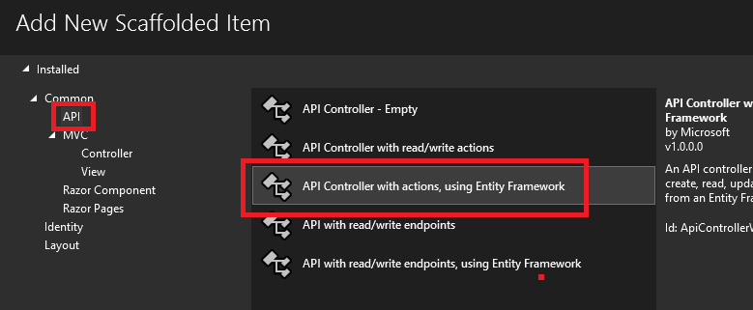
Le code serveur
2) Choisir l’option “API Controller with actions, using Entity Framework” sous “API”, puis cliquer sur “Add”

Slide 63
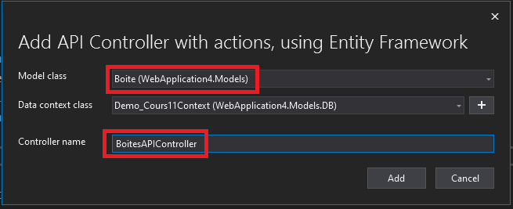
Le code serveur
3) Sélectionnez votre modèle, renommez votre contrôleur au besoin, puis cliquez sur “Add”

Slide 64

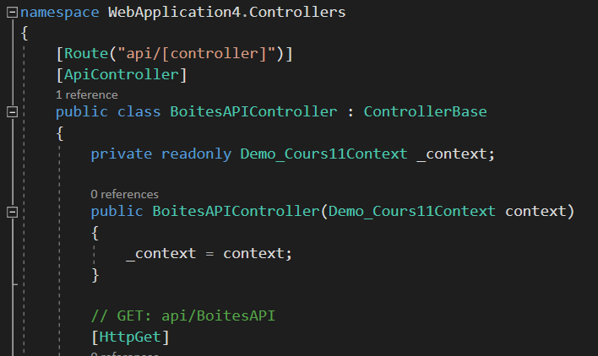
Le code serveur
Tout le code nécessaire à l’API sera généré dans le contrôleur.

Slide 65
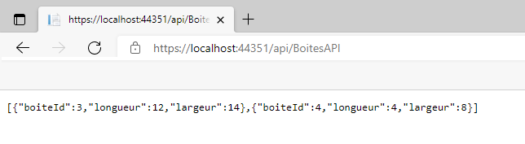
Le code serveur
Pour accéder à un contrôleur de l’API, le chemin d’accès est le suivant:
<serveur>/api/<nom_du_controlleur>/<action>
Par exemple:

Slide 66
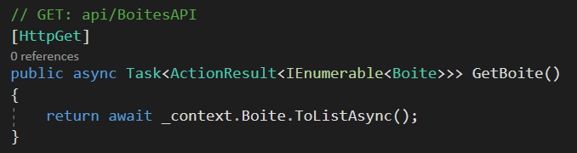
Le code serveur
Si vous observez les méthodes qui ont été créées, vous remarquerez que chacune d’entre elles vous indique le chemin pour y accéder.
Il s’agit d’une combinaison d’un verbe HTTP (GET, POST, PUT, DELETE) et d’un chemin d’accès suivant l’adresse du serveur.
Par exemple:

Slide 67
Le code serveur
Les méthodes offrent les chemins suivant:
  GET: api/BoiteAPI
  GET: api/ BoiteAPI /5
  PUT: api/ BoiteAPI /5
  POST: api/ BoiteAPI
  DELETE: api/ BoiteAPI /5
Prenons le temps de voir chacune d’entre elles

Slide 68
GET: api/BoitesAPI/3
Ce chemin d’accès transmettra un fichier de type JSON avec tous les objets du modèle.

Slide 69
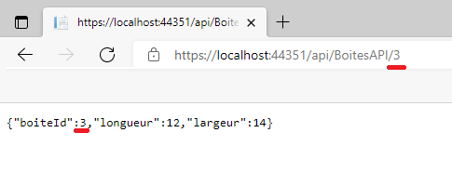
GET: api/BoitesAPI/5
Ce chemin d’accès transmettra un fichier de type JSON les détails d’une entrée de la base de données
Le chiffre à la fin représente la clé primaire de l’entrée que l’on souhaite obtenir

Slide 70
PUT: api/Ordinateurs1/5
PUT est le verbe HTTP permettant la mise à jour d’une entrée existante.
Nous verrons dans le code client comment procéder.

Slide 71
POST: api/Ordinateurs1
POST est le verbe HTTP permettant de créer une nouvelle entrée dans la base de données
Nous verrons dans le code client comment procéder.

Slide 72
DELETE: api/Ordinateurs1/5
DELETE est le verbe permettant la suppression d’une entrée dans la base de données.
Le dernier paramètre est l’identifiant de l’entrée que l’on souhaite supprimer.
Nous verrons dans le code client comment procéder.

Slide 73
Le code client

Slide 74
Le code client
Le code client permettra à du code JavaScript d’effectuer des requêtes AJAX sur notre API afin d’effectuer des opérations sur la base de données.
Nous verrons donc les opérations de type
  GET (Lire des données)
  POST (Ajouter des données)
  PUT (Modifier des données)
  DELETE (Supprimer des données)

Slide 75
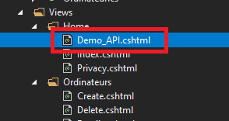
Le code client
Pour les exemples, j’utiliserais une vue sous Home / Demo_API.cshtml

Slide 76
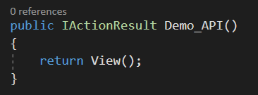

Le code client
Ne pas oublier de créer le contrôleur qui permettra de le visualiser également.

Slide 77
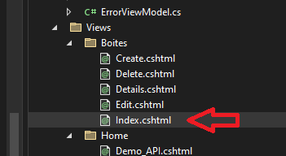
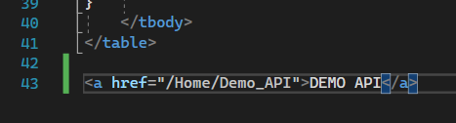
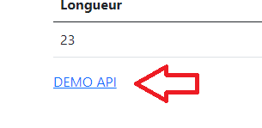
Le code client
Nous pouvons également ajouter un lien dans la page Index de nos vues “Boites” afin de pouvoir accéder la page.

Slide 78
Le code client
Nous allons également modifier le lien de la page Home pour afficher notre interface CRUD

Slide 79
GET
La méthode GET permet de récupérer 1 ou tous les objets de la base de données (dépends de l’ajout ou non de paramètre).
Nous pourrons utiliser une requête AJAX de type GET tel que vu dans le cours 2 pour effectuer la requête.

Slide 80
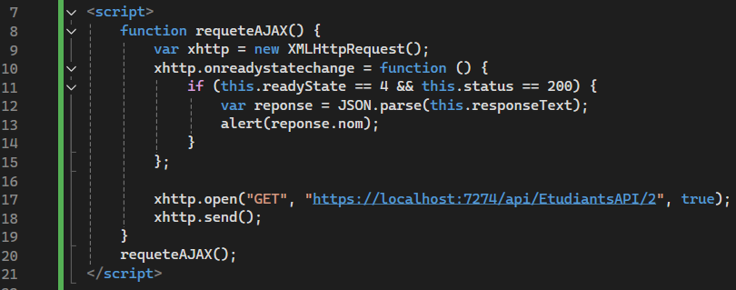
GET
Qui peut expliquer le code suivant et prédire son résultat?

Slide 81

GET
Réponse

Slide 82

GET
Qui peut expliquer le code suivant et prédire son résultat?

Slide 83


GET
Réponse

Slide 84

POST
Qui peut expliquer le code suivant et prédire son résultat?

Slide 85

POST
Résultat : Ajout d’une nouvelle entrée dans la base de données

Slide 86

PUT
Qui peut expliquer le code suivant et prédire son résultat?

Slide 87

PUT
Résultat: Modification d’une entrée existante

Slide 88

DELETE
Qui peut expliquer le code suivant et prédire son résultat?

Slide 89

DELETE
Réponse:

Slide 90
Conclusion

Slide 91
Conclusion
En conclusion, ASP.NET Core MVC permet d’intégrer Entity Framework afin de manipuler les données des bases de données relationnelles.
La manipulation peut se faire à partir d’une interface web ou à partir d’une API REST.

Slide 92
Prochain cours

Slide 93
Prochain cours
Au prochain cours, nous ferons des exercices supplémentaires afin de vous préparer pour l’examen 2 qui aura lieu dans 2 semaines.

Slide 94

Questions?

Slide 95
Références
https://www.codeproject.com/Articles/1209903/Getting-Started-with-Entity-Framework-Core-Databas
https://docs.microsoft.com/en-us/dotnet/csharp/language-reference/operators/await

